Slide 1
İdeolojiler
Modern Dinler
“Ruhumuza giydirilen deli gömlekleri” / “düşüncenin zindanları”…
Tuhaf peygamberleriyle geçip gittiler, birkaç egzotik örnek kendine benzer takipçileriyle devam ediyor.
Ruhbanları aracılığı ile idealizm uğruna sert-acımasız bir süper ego, sayısız “hain” ve “dönek”, insanlarda ölçüsüz suçluluk duygusu oluşturdular..
Yerleşik düzenleri salladılar ama hiçbir devrim kendi ilkelerine uymadı, yalnızca yeni diktatörler doğurdu.

Slide 2
EĞİTİM & YAŞAM…
  Avrupa’da % 21 olan kitap okuma oranı, Türkiye’de binde bir ( bunun da % 65’i aşk ve fıkra), Japonya’da yüzde 14, ABD’de yüzde 12 civarındadır.
  Ciddi okuyucularımızın da çoğunluğu önyargılarını teyit edebileceği yazarları okumaktadır.
Modern toplumlarda ortak değerler evrensellik gösterir ve halkın eğitim düzeyi ile yakından ilişkilidir.
Çok boyutlu okuyuş, gelişmiş bilgi yelpazesi, sertliği / bağnazlığı gidermekte, her türlü telkinin, uygulanacak politikaların kalitesini de doğrudan etkilemektedir.
Okumanın bizzat kendisi terapötiktir !
Öyleyse eğitimli insanlarımızdaki bu keskin dil niye?
Çoğu internet taramalarından, tek taraflı kaynaklardan elde edilen,“zihnimize çakıl taşları gibi saplanan bilgi kırıntıları” kültür değildir..

Slide 3
Türkiye: hüsranlardan artakalan…
Yüzyıllar süren yenilgiler…
Travmaların ve bilgisizliğin kalıntısı gerilimler,
  otoroiter tutumlar,
  hüzün,
  yoksulluk,
  adil paylaşmaya susamışlık,
  naiflik-düş kırıklıkları,
  öfke ve nefret diline, çatışmaya, kutuplaşmaya, açgözlülüğe zemin oluşturmuştur..

Slide 4
Türkiye
Melez –Çatışmacı Kültürler
  Özgün kültür ve geleneklerin taşıyıcıları büyük ölçüde yabancılaştı, politize oldu.
  Önemli ölçüde ayrışmış iki toplumsal yapı oluştu (Çarkoğlu & Toprak, 2006).
  Kapalı devre, diğerleriyle temassız ve güvensiz iki toplumlu bir ”cemaat” örgüsü..
  Hala İnönü mü yoksa Menderes mi daha iyiydi? tartışmalarını aşamamış bir entelektüel sığlık.
  Barış adına yaptığımız en anlamlı şey, kameralar karşısında bol bol barış sözcüğünü kullanmak oldu.
  Barışı ve adaleti ancak güçsüzsek talep eder olduk.
  Muhtemelen uç, zıtlaşmacı kişiliklerimiz ve diğer karakter patolojilerimiz de uzlaşmayı küçümsemekte, toplumsal havayı zehirlemektedir.

Slide 5
Türkiye
Önyargıların SAVAŞ alanı
‘’Ne keder (DAEŞ Ankara katliamı) ne de zafer (Nobel ödülü) Türkleri birleştirdi ’’.
(New York Times, 13 ekim 2015)
Güvensiz ve özgüvensiziz:
  Kendine de mesafe koyan, nesnel bakış ve özeleştiri gibi asli entelektüel öğeler repertuvarımızda eksik.
  Diğerini anlamaktan çok, politik bir öfke dili.
  Suçlayıcı, yakınmacı, savunmacı, “kurban” psikolojisi.
  ‘‘ Sevgisiziz, herkes birbirini yok etmeye çalışıyor” diyen bir düşünür aşağılanabiliyor.
  Oysa biz insanları seviyoruz ve hoşgörülüyüz (!): tek şartımız, “bizden” olmaları.
  Bu kör dövüşünün sonu yoktur, dünyamızı ve ruhumuzu karartmaktadır.

Slide 6
Kamplaşma & Gruplaşma
Artan çatışma, kuralsızlık & travma
Düş kırıklıkları / Öfke / ölçüsüz beklentiler
Gelişimsel sorunlar & bağımlılık
Kahraman (!) üretimi
Çatışma çözme yetersizliği
Çocuk Yetiştirme Pratikleri:
İrrasyonel & duygusal
Nefret/aşağılama dili
Güvensizlik/ özgüvensizlik

Slide 7
GÖÇ
Göç, ekonomik, sosyal, kültürel, siyasal ve ruhsal sonuçları olan, bireyin kendi irade ve isteği ile fiziksel çevresinde gerçekleştirdiği bir değişimdir.
Sığınmacılık, mübadele gibi zorunlu göçlerde ise buna farklı boyutlar eklenmektedir.
Yıllardır uluslararası göç, hem göç veren hem de göç alan ülkelerin ekonomik, sosyal ve politik yönlerine odaklanarak makro perspektifle incelenmiş, bireysel sonuçları göz ardı edilmiştir (Kağıtçıbaşı, 1987)..

Slide 8
DÜNYA
Modernizm: küresel kültür
Sınırsız özgürlük
Yıkıcı rekabet ve tüketim hırsı
Konformizm ve bireycilik,
  ben, ben, ben!
Plastik / sentetik / narsistik çağ…
Her davranışımızın merkezinde egolarımız (gururumuz)..
  Düşünmüyoruz ki,
  Ego cehennemdir !

Slide 9
Modernizm
Sosyal medya
Dünyaya öncülük ettiğimiz alan TV, cep telefonu ve internet kullanımı..
Çağdaş sosyal medya, bir çok yararı olmakla birlikte:
  Bilgi ve gürültü kirliliği,
  İnsan insana etkileşimin düşmanı,
  Yığınla ve darmadağınık bilgiler, şaşkınlaştırıcı, göreceli bakış açıları,
  Yarışa, yenmeye, incitmeye odaklı, doyurulması olanaksız bir iştah alanı,
    Ve Dünyanın en büyük çöplüğüdür..

Slide 10
Milyonluk takipçisiyle Essena O’Neill.. :
‘‘ Instagram'da seksİ görünebİleceğİm sayısız fotoğraf çektİrdİm. Bu da benİ İnanılmaz yalnız hİssettİrdi.. genç kızlığımın büyük bİr kısmını sosyal onaya ve fİzİksel görünüme bağımlı halde geçİrdİm.
Nasıl derİn bİr depresyon..
Güzel bİr vücuda sahİp olmak, İnsanİ duyarlılıklarımızın yanında bİr hİçTİR.”
(Hürrİyet 3 kasım 2015)

Slide 11
Yeni tapınağımız:
      Alışveriş merkezleri

Slide 12
Postmodernizm kahramansız yaşamın rahatlığı
"Büyük anlatılara", ”büyük projelere", ”büyük ilkelere" itirazdır.
Akılcılık, pozitivizm, bilim, evrensellik, özgürlük gibi kavramların kutsallığını reddeder:
"özgür oldular, korku biriktiriyorlar’’
Ve günümüzde özgürlük, sadece bize gösterilenlerden birini seçmektir.

Slide 13
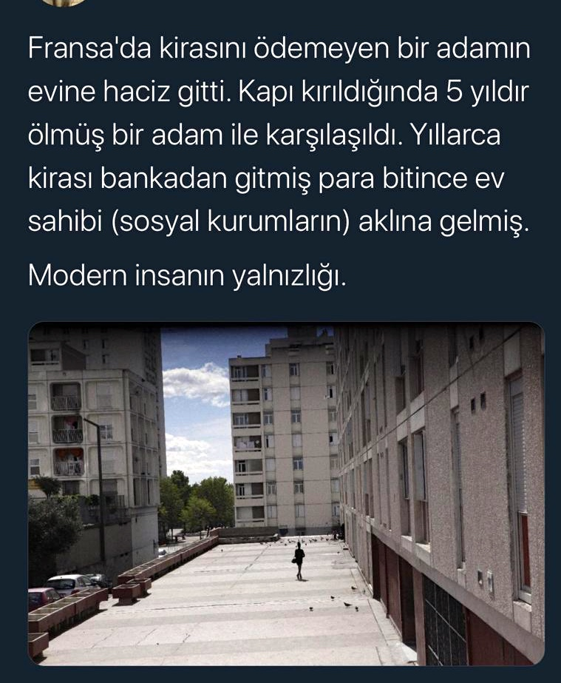
Yalnızlaşma
10.02.2020

Slide 14
Yalnızlık bir yağmura benzer…
Nearly two-thirds of adults report feeling lonely by Megan Henry

Slide 15
Nereye ?
Post-modern bilincin özellikleri:
boşluk,
karamsarlık,
duygusuzluk
kuşkuculuk olarak tanımlanmıştır.
Tüm değerler tartışmalı hale gelmiş, toplumsal ahlak çözülmeye başlamıştır.
Bilimin, yaşamı anlamdan yoksun bırakması, egzantrik inançların ve tuhaf tarikatların patlamasına yol açmıştır.

Slide 16
Değişimin yetişilemeyen hızı !
Çağın en önemli sorunu, değişimin baş döndürücülüğüdür.
Son yıllarda tek bir günde üretilen veri, geçmiş bütün zamanlardan kat kat fazladır. Görünen o ki, yakın gelecekte verilere hükmedenler toplumlara da hükmedecektir.
Hızlı değişime zihnimizle, alışkanlıklarımızla, kurumlarımızla yeterli uyumu sağlayacak zamanımız olmuyor..
Aile, iş, okul, arkadaşlık ilişkileri, gelenekler, ticaret çok farklı mecralara kaydı.
Daha «dün» öğretilen alışkanlık ve kurallar, kısa süre sonra tedavülden kalkıyor.
Hızlı değişim, korku ve boşluk üretti…

Slide 17
‘‘ O kadar hızlı gittik ki ruhlarımız arkada kaldı’’

Slide 18
Çağdaş ilişki biçimleri:
  sanal / tele,
  gecelik,
  evlilik sözleşmeleri,
  eş değiştirme...
Çağdaş ilişki cümleleri:
  ‘seni istiyorum’…‘beni sev’…
  ‘keyif al’
  ‘kullan- at’, ‘unut gitsin’
  tadını çıkar’, ‘hemen şimdi’
  “sorununu bana anlatma terapiste git “
  “Ne şiir kaldı, ne aşk, ne beklenti !’”

Slide 19
Değerler esnetilirken koptular mı?
Süper egoyu yumuşatırken vicdanı öldürdük mü?

Slide 20
Sonuç
Dekültürasyon
Nesnelere kölelik
Anlamsızlık
Varoluşsal suçluluk

Slide 21
Denilir ki:
”Ama böyle çok eğlenceli oluyor !”
“Hayır, kalsın !”
Diyebilecek miyiz?

